Slide 1



Identificação de Conceitos e Atributos

Slide 2
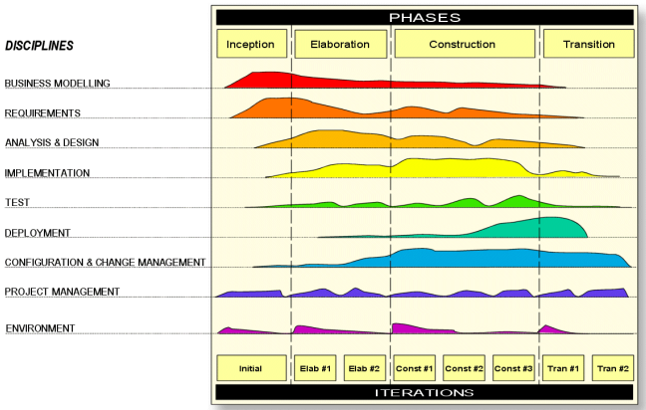
Fases e Disciplinas
TEMPO
Pré-Projeto
Projeto Final

